Slide 1
How to recognize a rings pattern
Daniel Palomino
dapalominop@gmail.com

Slide 2
What is the problem?
Indique la visión y la dirección a largo plazo.

Slide 3
Proposed Approach
Detection of circles in each image.
Using the detected circles, finding the center of each of the concentric ring pattern.
Segregating these centers as marker or non-marker points.
Arrangement of all the center points in a systematic order that is universally followed for all images.

Slide 4
Situación actual
Resumen de la situación actual.
Use viñetas breves, trate verbalmente los detalles.

Slide 5
Results

Slide 6
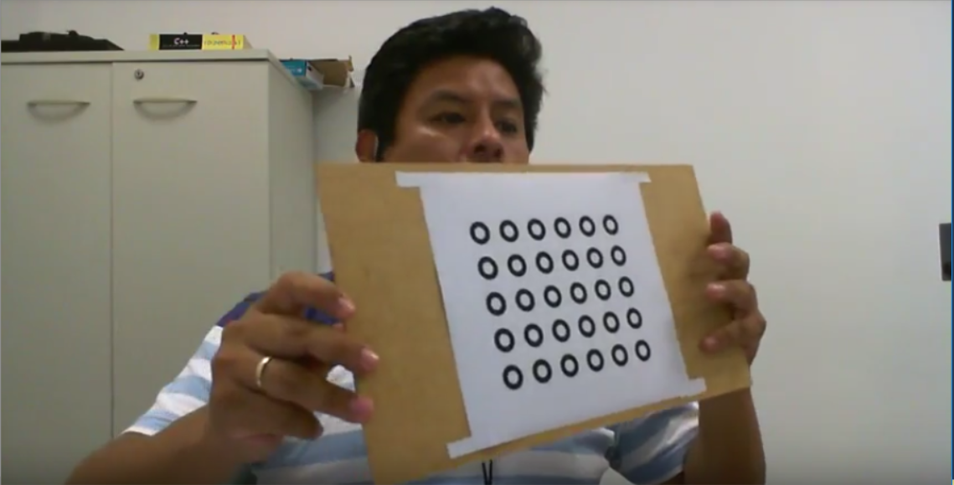
Original Pattern

Slide 7
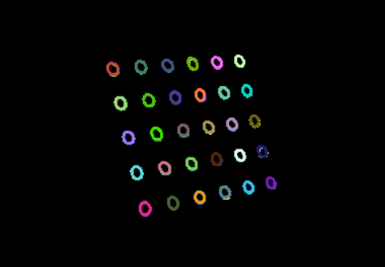
Rings Detected

Slide 8
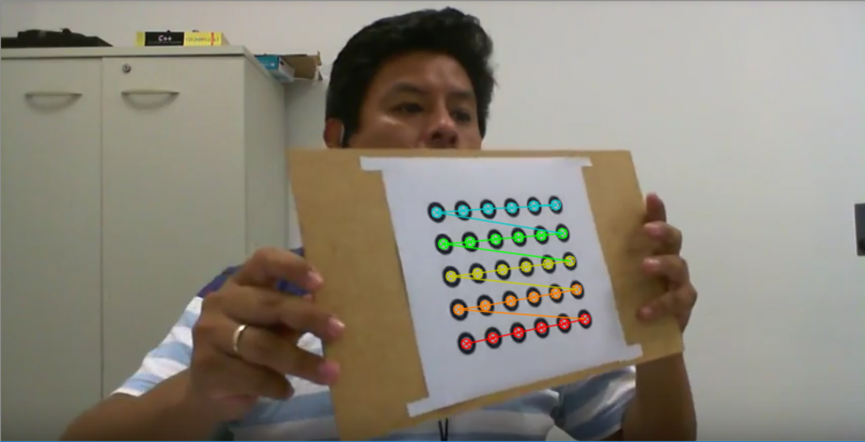
Rings Pattern Detected

Slide 9
Bibliography
Asthana, Shubham. (2014). Enhanced Camera Calibration for Machine Vision using OpenCV. International Journal of Artificial Intelligence. Volume 3.
https://docs.opencv.org

Slide 10
Opciones disponibles
Indique las estrategias alternativas.
Liste las ventajas y desventajas de cada una.
Indique el costo de cada opción.

Slide 11
Recomendación
Recomiende una o varias de las estrategias.
Resuma los resultados si el proceso se realiza como se propone.
Qué hacer a continuación.
Identifique los elementos de acción.

